Slide 1
第二章 数据的机器级表示与处理 ——数值数据的表示

Slide 2
数据的表示和运算
主要教学目标
掌握计算机内部各种数据的编码表示及其运算方法
了解高级语言程序中的各种类型变量对应的表示形式
在高级语言程序中的变量、机器数和底层硬件（寄存器、加法器、ALU等）之间建立关联
综合运用所学知识，分析高级语言和机器级语言程序设计中遇到的各种与数据表示和运算相关的问题，解释相应的执行结果
C语言参考网站：http://docs.huihoo.com/c/linux-c-programming/
Notes:
存在问题
学生缺乏将机器级数据表示和程序设计及程序调试工作相互关联的意识。许多学生也许对机器级数据表示的基本原理和概念很了解，但在程序设计和调试工作中，往往不会运用所学知识解决实际问题，不会把高级语言中的类型定义、数值范围、数据类型转换等问题和本课程所学的知识联系起来，因而，所学知识没有起到真正的作用。
解决方法
为了增强学生对机器级数据表示的认识，可以让学生亲自编写相关的程序，通过程序的执行结果来理解本章所学的知识。
例如：确定float型变量和double型变量的精度；检查一些特殊表达式的运行结果，如一个非零整数除以0、一个非零实数除以0、0除以0、负数开平方等等；(3) 编程检查机器是大端还是小端方式，数据是对齐存放还是不对齐存放。

Slide 3
你知道数码相机拍摄一张照片的过程吗？
离散化、编码
各类数据之间的转换关系

Slide 4
主要内容
第一讲：数值数据的表示
数值数据表示的三要素
整数的表示（无符号整数、带符号整数）
浮点数的表示
第二讲：非数值数据的表示、数据的存储
逻辑值、西文字符、汉字字符的编码方式
数据宽度单位
数据的存储和排列顺序
第三讲：数据的基本运算
C语言程序中涉及的运算
如何实现高级语言源程序中的运算
整数的加减运算
整数的乘除运算
浮点数的加减乘除运算
围绕C语言中的运算，解释其在底层机器级的实现
从C程序的表达式出发，用机器数在电路中的执行来解释表达式的执行结果
Notes:
8学时左右

Slide 5
1. 数值数据表示的三要素

Slide 6
数值数据表示的三要素
要确定一个数值数据的值必须先确定以下三个要素
例如，机器数 01011001的值是多少？
进位计数制
十进制、二进制、十六进制、八进制数及其相互转换
定/浮点表示（解决小数点问题）
定点整数、定点小数
浮点数（可用一个定点小数和一个定点整数来表示）
定点数的编码（解决正负号问题）
原码（Signed magnitude）
反码（One’s complement）很少用
补码（Two’s complement）
移码（Biased notation）
答案是：不知道！

Slide 7
进制转换1
二进制转到八进制 从小数点向左右三位一分组
(10 011 100 . 01)₂
(10 011 100 . 010)₂ = ( 234 . 2 )₈
二进制转十六进制 从小数点向左右四位一分组
(1001 1100 . 01)₂
(1001 1100 . 0100)₂ = ( 9C . 4 )₁₆
小数部分不足位数要补零凑足，则出错。

Slide 8
进制转换2
十进制转二进制
整数部分除2取余 小数部分乘2取整
2
1 1
1
低
0.625 * 2
2
5
高
1
0.25 * 2
1
2
2
0
0
0.5 * 2
2
1
1
高
1
0.0
低
0
除尽为止 1011
求得位数满足要求为止

Slide 9
进制转换的快速方法
大数的转换方法，记住常用的2的幂
2⁵＝32 2⁶＝64 2⁷＝128 2⁸＝256 2⁹＝512
2¹⁰＝1024(1Kilo) 2¹¹＝2048 2¹²＝4096
2¹³＝8192 2¹⁴＝16384 2¹⁵＝32768
2¹⁶＝65536 2²⁰＝1048576(1Mega)
2³⁰＝1073741824(1Giga) 2⁴⁰＝1Tera
更大的单位是多少？
2⁵⁰＝1 Peta 2⁶⁰＝1 Exa 2⁷⁰＝1 Zetta 2⁸⁰＝1 Yotta

Slide 10
数值数据表示的三要素
要确定一个数值数据的值必须先确定以下三个要素
例如，机器数 01011001的值是多少？
进位计数制
十进制、二进制、十六进制、八进制数及其相互转换
定/浮点表示（解决小数点问题）
定点整数、定点小数
浮点数（可用一个定点小数和一个定点整数来表示）
定点数的编码（解决正负号问题）
原码（Signed magnitude）
反码（One’s complement）很少用
补码（Two’s complement）
移码（Biased notation）
答案是：不知道！

Slide 11
定点整数
最高有效位
最低有效位
X₀
X₁
X₂
X₃
…
…
…
X_{n}
符号位
数值部分
小数点位置
X₀
1
1
1
…
…
…
1
0 ≤|X|≤2^{n}-1
上溢
X₀
0
0
0
…
…
…
0

Slide 12
定点小数
最高有效位
最低有效位
X₀
X₁
X₂
X₃
…
…
…
X_{n}
符号位
小数点位置
数值部分
X₀
1
1
1
…
…
…
1
0≤|X|≤1-2^{-n}
下溢/上溢
X₀
0
0
0
…
…
…
0

Slide 13
数值数据表示的三要素
要确定一个数值数据的值必须先确定以下三个要素
例如，机器数 01011001的值是多少？
进位计数制
十进制、二进制、十六进制、八进制数及其相互转换
定/浮点表示（解决小数点问题）
定点整数、定点小数
浮点数（可用一个定点小数和一个定点整数来表示）
定点数的编码（解决正负号问题）
原码（Signed magnitude）
反码（One’s complement）很少用
补码（Two’s complement）
移码（Biased notation）
答案是：不知道！

Slide 14
Sign and Magnitude （原码的表示）
Decimal
Binary
Decimal
Binary
01
2
3
4
5
6
7
0000
0001
0010
0011
0100
0101
0110
0111
-0
-1
-2
-3
-4
-5
-6
-7
1000
1001
1010
1011
1100
1101
1110
1111
01011001₂ = 89₁₀
+ 11001101₂ = -77₁₀
00100110₂ = 38₁₀
容易理解, 但是：
0 的表示不唯一，故不利于程序员编程
加、减运算方式不统一
需额外对符号位进行处理，故不利于硬件设计
特别当 a<b时，实现 a-b比较困难
从50年代开始，整数都采用补码来表示，为什么用补码？
但浮点数的尾数用原码定点小数表示
Notes:
Sign and magnitude is convenient for human, but not convenient for computer.
Since 1950’s, all computers use 2’s complement representation.
Complement:
Need different ways to do addition and subtraction. We’ll see soon that 2’s complement need not to distinguish between addition and subtraction.

Slide 15
补码 - 模运算（modular运算）
重要概念：在一个模运算系统中，一个数与它除以“模”后的余数等价。
时钟是一种模12系统
假定钟表时针指向10点，要将它拨向6点， 则有两种拨法：
① 倒拨4格：10- 4 = 6
② 顺拨8格：10+8 = 18 ≡ 6 (mod 12)
模12系统中： 10- 4 ≡ 10+8 (mod 12)
- 4 ≡ 8 (mod 12)
则称8是 -4对模12的补码 （即：- 4的模12补码等于8）。
同样有 -3 ≡ 9 （mod 12）
-5 ≡ 7 （mod 12）等
结论1： 一个负数的补码等于模减该负数的绝对值。
结论2： 对于某一确定的模，某数减去小于模的另一数，总可以用该数加上另一数负数的补码来代替。
补码（modular运算）：实现+ 和– 的统一
Notes:
Supplement slide: More about 2’s complement.

Slide 16

计算机中的运算器是模运算系统
8位二进制加法器模运算系统
计算0111 1111 - 0100 0000 = ?
0111 1111 - 0100 0000 = 0111 1111 + (2⁸- 0100 0000)
=0111 1111 + 1100 0000 = 1 0011 1111 (mod 2⁸)
= 0011 1111
只留余数，“1”被丢弃
结论3： 二进制中，一个负数的补码等于对应正数补码的“各位取反、末位加1”

Slide 17
2. 整数的表示

Slide 18
Unsigned integer(无符号整数)
机器中字的位排列顺序有两种方式：（例：32位字: 0…01011₂）
高到低位从左到右：0000 0000 0000 0000 0000 0000 0000 1011
高到低位从右到左：1101 0000 0000 0000 0000 0000 0000 0000
Leftmost和rightmost这两个词有歧义，故用LSB(Least Significant Bit)来表示最低有效位，用MSB来表示最高有效位
高位到低位多采用从左往右排列
一般在全部是正数运算且不出现负值结果的场合下，可使用无符号数表示。例如，地址运算，编号表示，等等
无符号整数的编码中没有符号位
能表示的最大值大于位数相同的带符号整数的最大值（Why？）
例如，8位无符号整数最大是255（1111 1111）
而8位带符号整数最大为127（0111 1111）
总是整数，所以很多时候就简称为“无符号数”
LSB
MSB

Slide 19
Signed integer（带符号整数，定点整数）
计算机必须能处理正数(positive) 和负数(negative)，MSB表示数符
有三种定点编码方式
Signed magnitude （原码）
现用来表示浮点（实）数的尾数
One’s complement （反码）
现已不用于表示数值数据
Two’s complement （补码）
50年代以来，所有计算机都用补码来表示定点整数
为什么用补码表示带符号整数？
补码运算系统是模运算系统，加、减运算统一
数0的表示唯一，方便使用
比原码和反码多表示一个最小负数

Slide 20
C语言整数的表示
无符号整数
使用自然二进制表示
带符号整数
使用补码表示
 | 宽度 | 最大值 | 最小值
unsigned char | 1 | 255 | 0
unsigned short | 2 | 65536 | 0
unsigned int | 4 | 4294967295 | 0
unsigned long | 4 | 4294967295 | 0
 | 宽度 | 最大值 | 最小值
char | 1 | 127 | -128
short | 2 | 32767 | -32768
int | 4 | 2147483647 | -2147483648
long | 4 | 2147483647 | -2147483648
Notes:
可以适当举一些例子

Slide 21
C语言程序中的整数
例如，考虑以下C代码：
1 int x = –1;
2 unsigned u = 2147483648;
3
4 printf ( “x = %u = %d\n”, x, x);
5 printf ( “u = %u = %d\n”, u, u);
在32位机器上运行上述代码时，它的输出结果是什么？为什么？
x = 4294967295 = –1
u = 2147483648 = –2147483648
因为–1的补码整数表示为“11…1”，作为32位无符号数解释时，其值为2³²–1= 4 294 967 296–1 = 4 294 967 295。
2³¹的无符号数表示为“100…0”，被解释为32位带符号整数时，其值为最小负数：–2³²⁻¹ = –2³¹ = –2 147 483 648。

Slide 22
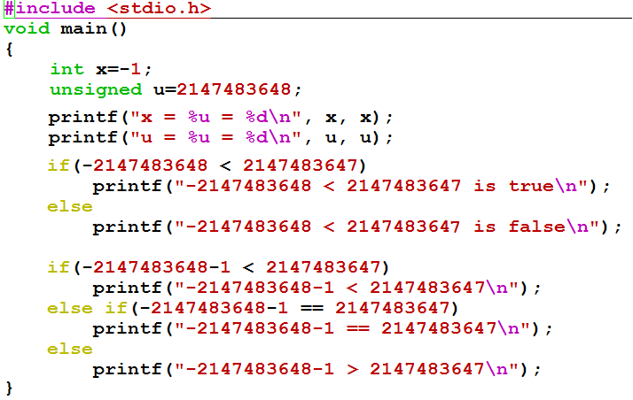

C99的结果大家回去试试。
gcc –std=c99
C90上的运行结果是什么？

Slide 23
常量的默认类型
C90
范围 | 类型
0~2³¹-1 | int
2³¹~2³²-1 | unsigned int
2³²~2⁶³-1 | long long
2⁶³~2⁶⁴-1 | unsigned long long
C99
范围 | 类型
0~2³¹-1 | int
2³¹~2⁶³-1 | long long
2⁶³~2⁶⁴-1 | unsigned long long

Slide 24
C语言默认类型转换顺序（32位）
高 double ←← float
↑ ↑
↑ unsigned long long
↑ ↑
↑ long long
↑ ↑
↑ unsigned int（unsigned long）
↑ ↑
低 int （long） ←← char, short，unsigned short
float计算前必然转换为double；
char，short计算前必然转换为int；

Slide 25
C语言默认类型转换顺序（64位）
高 double ←← float
↑ ↑
↑ unsigned long
↑ ↑
↑ long
↑ ↑
↑ unsigned int
↑ ↑
低 int （long） ←← char, short，unsigned short
float计算前必然转换为double；
char，short计算前必然转换为int；

Slide 26
C语言程序中的整数
关系 表达式 | 类 型 | 结 果 | 说明
0 = = 0U -1 < 0 -1 < 0U 2147483647 > -2147483647 - 1 2147483647U > -2147483647 - 1 2147483647 > (int) 2147483648U -1 > -2 (unsigned) -1 > -2 | 无 带 无 带 无 带 带 无 | 1 1 0* 1 0* 1* 1 1 | 00…0B = 00…0B 11…1B (-1) < 00…0B (0) 11…1B (2³²-1) > 00…0B(0) 011…1B (2³¹-1) > 100…0B (-2³¹) 011…1B (2³¹-1) < 100…0B(2³¹) 011…1B (2³¹-1) > 100…0B (-2³¹) 11…1B (-1) > 11…10B (-2) 11…1B (2³²-1) > 11…10B (2³²-2)
带*的结果与常规预想的相反！

Slide 27
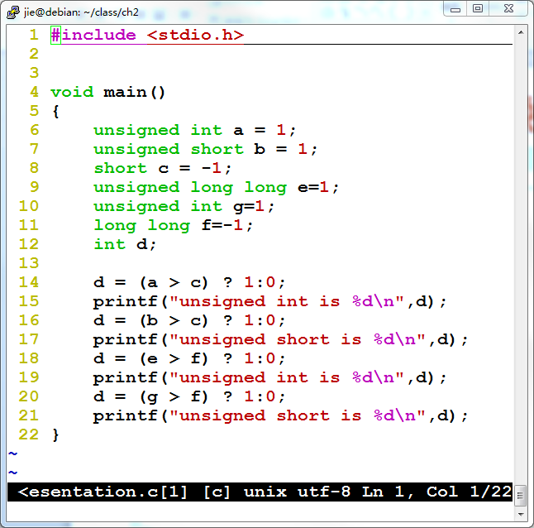
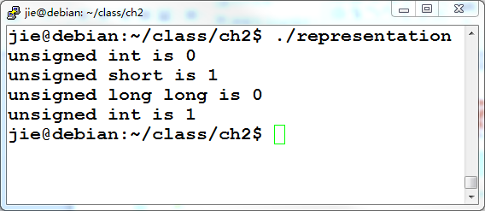
类型转换实例
结果跟你想的一样吗，为什么？

Slide 28
3. 浮点数的表示

Slide 29
科学计数法(Scientific Notation)与浮点数
Example:
mantissa (尾数) exponent(阶码、指数)
6.02 x 10 ²¹
decimal point radix (base，基)
° Normalized form（规格化形式）: 小数点前只有一位非0数
° 同一个数有多种表示形式。例：对于数 1/1,000,000,000
• Normalized (唯一的规格化形式): 1.0 x 10⁻⁹
• Unnormalized（非规格化形式不唯一）: 0.1 x 10⁻⁸, 10.0 x 10⁻¹⁰
for Binary Numbers:
mantissa（尾数） exponent（指数）
0.101_{two} x 2 ⁻¹⁰
binary point 基为2
只要对尾数和指数分别编码，就可表示一个浮点数（即：实数）
Notes:
Before we move on to the floating-point representation, let’s review the familiar scientific notation. For example, we can use 6.02x10²¹ to represent 6,020,000,000,000,000,000,000. Here, the part before x is called mantissa, the base is 10, the power of ten is called exponent.
What the exponent mean? Who knows that?
Exponent is used for deciding the position of decimal point. When we change exponent,the decimal point can be floated. In this example, If we change the exponent to 31, it means the number of digits of real value will be 31+1=32,the number become longer and it’s value is more larger, but we need not increase the number of digits in exponent. It’s still 2 digits.
In the scientific notation, a mantissa with no leading 0s and only one digit to left of decimal point is called to be normalized. It means an normalized number should have a nonzero leftmost digit. So, there is only one normalized form, whereas there are many unnormalized forms. For example, if we want to represent 1/1,000,000,000, the normalized form is 1.0x10⁻⁹ , whereas 0.1x10⁻⁸ and 10.0x10⁻¹⁰n are not normalized number. In this example, the exponent is negative (-9), it means the actual decimal point should be to the left of the
9th place.
With this scientific notation, We only need to describe mantissa and exponent. Every normalized mantissa is a fixed-point number because there is only one nonzero digit in the integer part. Every exponent is a integer which decides the place of decimal point, so they are short and can be also represented in fixed-point numbers. So we can use two short fixed-point numbers to represent a very long number.

Slide 30
浮点数的表示
°Normal format（规格化数形式） ：
+/-1.xxxxxxxxxx × R^{Exponent}
°32-bit 规格化数：
31 0
S Exponent Significand
1 bit ? bits ? bits
S 是符号位（Sign）
Exponent用移码（增码）来表示
Significand 表示 xxxxxxxxxxxxx，尾数部分
(基可以是 2/ 4 / 8 / 16，约定信息，无需显式表示 )
°早期的计算机，各自定义自己的浮点数格式
问题：浮点数表示不统一会带来什么问题？
Notes:
we can use the following format to represent any expressible binary number.Here,for normalized format, the leading digit before binary point is always 1. we can also assume that the base is always 2. So we only need to store sign, x’s and exponent in computers.
Therefore, a floating point number has three fields, that is S for storing sign, ……, Here xxxxx is called significand. The base can be 2/ 4/ 8/ 16 , which is implicit and need not to be stored since it is the same for all numbers.
Until about 1980, each manufacturer had its own floating-point format. They are all different. How many bits were used for exponent, how many for significand, and which of 2/ 4/ 8/ 16 was used for base, all of these were decided by manufactures. It led to many problems.We can not exchange floating-point data among different computers. Sometimes we may get different results for the same calculation. It is necessary to have one standard of FP representation. This is IEEE 754 Standard.
Any question before move on to IEEE 754 Standard?

Slide 31


“Father” of the IEEE 754 standard
直到80年代初，各个机器内部的浮点数表示格式还没有统一
因而相互不兼容，机器之间传送数据时，带来麻烦
1970年代后期, IEEE成立委员会着手制定浮点数标准
1985年完成浮点数标准IEEE 754的制定
This standard was primarily the work of one person, UC Berkeley math professor William Kahan.
现在所有计算机都采用IEEE 754来表示浮点数
www.cs.berkeley.edu/~wkahan/
ieee754status/754story.html
Prof. William Kahan
Notes:
In the late 1970s, IEEE set up a committee to standardize floating-point arithmetic. The goal was not only to permit floating-point data to be exchanged among different computers but also to provide hardware designers with a model known to be correct. The resulting work led to IEEE Standard 754 which was finished in 1985. Nowadays, most computers use IEEE 754 standard to represent floating-point numbers. This standard was primarily the work of one person, UC Berkeley math professor William Kahan. People call him the father of the IEEE 754 standard. Because of his contribution to the standard, he won ACM Turing Award in 1989. This is the highest prize in computation field, It’s equivalent to Nobel Prize.

Slide 32
IEEE 754标准
规格化数：+/-1.xxxxxxxxxx_{two} x 2^{Exponent}
规定：小数点前总是“1”，故可隐含表示。
Single Precision ：
S Exponent Significand
1 bit 8 bits 23 bits
° Sign bit: 1 表示negative ; 0表示 positive
°Exponent（阶码 / 指数）:
SP规格化数阶码范围为0000 0001 (-126) ~ 1111 1110 (127)
bias为127 (single),
全0和全1用来表示特殊值！
为什么用127？若用128,则阶码范围为多少？
°Significand（尾数）:
• 规格化尾数最高位总是1，所以隐含表示，省1位
• 1 + 23 bits （ single）1 + 52 bits （double）
SP: (-1)^{S} x (1 + Significand) x 2^{(Exponent-127)}
0000 0001 (-127) ～ 1111 1110 (126)
DP: (-1)^{S} x (1 + Significand) x 2^{(Exponent-1023)}
Notes:
IEEE 754 standard defines three formats: Single precision(32 bits), double precision (64 bits) and extended precision (80 bits). (The extended-precision format is intended to reduce round off errors. It is used primarily inside floating-point arithmetic units.) All of them start with a sign bit for the number as a whole, 1 means negative, 0 means positive. Next is the exponent, using bias (or excess) of 127 for single precision, 1023 for double precision. The minimum 0 and maximum exponent (255 and 2047) are not used for normalized numbers, because they have special uses. It means the exponents of normalized numbers range from 1 to 254 for single precision. Finally, we have significand field. Because normalized numbers always have a leading 1 before binary point, so we needn’t store this bit. In order to pack more bits, the standard use one implicit bit of leading 1 for normalized numbers. So for single precision, the mantissa of an normalized number has 1+23 bits. To summarize the above information, we can get the formula for single precision number. From this formula, we can see that : if s is 1, the number will be negative, if s is 0, the number will be positive. This 1 is the implicit leading 1, and then plus significand, will be the mantissa. Because we store the biased exponent which add 127 to the real value in this bit pattern, it means that the real value of the exponent should be subtract 127 from biased exponent. For normalized double precision numbers, the formula is similar except for ….
Any question for this?
If we know the bit pattern of an normalized floating-point number, we can calculate the value of this number using the formula.

Slide 33
Ex: Converting Binary FP to Decimal
BEE00000H is the hex. Rep. Of an IEEE 754 SP FP number
1011 11101 110 0000 0000 0000 0000 0000
(-1)^{S} x (1 + Significand) x 2^{(Exponent-127)}
°Sign: 1 => negative
°Exponent:
• 0111 1101_{two} = 125_{ten}
• Bias adjustment: 125 - 127 = -2
°Significand:
1 + 1x2⁻¹+ 1x2⁻² + 0x2⁻³ + 0x2⁻⁴ + 0x2⁻⁵ +...
=1+2⁻¹ +2⁻² = 1+0.5 +0.25 = 1.75
°Represents: -1.75_{ten}x2⁻² = - 0.4375
Notes:
If we know the hexadecimal representation of an IEEE 754 single precision number, how to calculate the actual value of this number? Here is an example. Suppose the hex form is BEE00000H. At first, we should convert the hex form to binary form, we get the binary form 1011 1110 1110 0000 0000 …0000, and for single precision, we have 1 sign bit, which is 1, 8 bits for exponent, which is 0111 11101, and the remainder is 23-bit significand. Then we can use the formula to calculate the value.
Step 1: sign bit is 1, it means the number is negative
Step 2: exponent is 01111101=2⁶ +2⁵ + 2⁴ +2³ +2¹ =64+32+16+8+1=125, because we use excess 127, so we should subtract 127 to get the actual value of exponent. 125-127=-2
Step 3: here actual mantissa is 1.1100..0, so the value should be 1+…., …. The result is 1.75
Step 4: So the actual value is
Any question about that?

Slide 34
Ex: Converting Decimal to FP
-12.75
1. Denormalize: -12.75
2. Convert integer part:
12 = 8 + 4 = 1100₂
3. Convert fractional part:
.75 = .5 + .25 = .11₂
4. Put parts together and normalize:
1100.11 = 1.10011 x 2³
5. Convert exponent: 127 + 3 = 128 + 2 = 1000 0010₂
11000 0010 100 1100 0000 0000 0000 0000
The Hex rep. is C14C0000H
Notes:
If we know the value of an number, how to represent it in floating-point form? Here is an exercise. Please spend 4 minutes to try it.
Let’s check your answers. Firstly, then, and then, finally, the result is C14C0000H. Have you got that? Any question?

Slide 35
Normalized numbers（规格化数）
前面的定义都是针对规格化数（normalized form）
How about other patterns?
Exponent Significand Object
1-254 anything Norms
implicit leading 1
0 0 ?
0 nonzero ?
255 0 ?
255 nonzero ?

Slide 36
Representation for 0
How to represent 0?
exponent: all zeros
significand: all zeros
What about sign? Both cases valid.
+0: 0 00000000 00000000000000000000000
-0: 1 00000000 00000000000000000000000
Notes:
If exponent and significand bits are all zeros, it means the value is 0. It could be positive 0 or negative 0. They are equal.

Slide 37
Representation for +∞/-∞
In FP, 除数为0的结果是 +/- ∞, 不是溢出异常.（整数除0为异常）
∞ ：infinity
为什么要这样处理?
• 可以利用+∞/-∞作比较。 例如：X/0>Y可作为有效比较
How to represent +∞/-∞?
• Exponent : all ones (11111111B = 255)
• Significand: all zeros
+∞ : 0 11111111 00000000000000000000000
-∞ : 1 11111111 00000000000000000000000
Operations
5.0 / 0 = +∞, -5.0 / 0 = -∞
5+(+∞) = +∞, (+∞)+(+∞) = +∞
5 - (+∞) = -∞, (-∞) - (+∞) = -∞ etc
Notes:
Do you know the infinity symbol ∞? Who can tell me the meaning of this symbol? As we know, if x!=0, when y tend to 0, then x/y tend to ∞. So IEEE 754 suggested x/0 (any finite number divided by 0)should produce infinity, not overflow. Because we can do further computations with infinity, For example, if a program have comparison X/0 > Y, it won’t produce overflow, it can be a valid comparison.
If exponent bits are all ones and significand bits are all zeros, the value is infinity. It could be positive infinity or negative infinity. They are not equal. There are some operations with infinity. Any finite number add infinity will be infinity.

Slide 38
Representation for“Not a Number”
Sqrt (- 4.0) = ? 0/0 = ?
Called Not a Number (NaN) - “非数”
How to represent NaN
Exponent = 255
Significand: nonzero
NaNs can help with debugging
Operations
sqrt (-4.0) = NaN 0/0 = NaN
op (NaN,x) = NaN +∞+(-∞) = NaN
+∞- (+∞) = NaN ∞/∞ = NaN
etc.
Notes:
Who can tell me what is the result of the square root of –4.0 ? Yes, the result is undefined. 0 divided by 0, infinity divided by infinity are all the same. If infinity is not an error, these should not be either. We call them Not a Number. We read it NaN. In this situation, the exponent bits will be all ones, the significand will be nonzero bit pattern.
We can use NaN to help with debugging. If the calculating result is NaN, we can set some test point to see what happened.
There are some operations which may produce NaN. We can define any finite number operate with NaN will produce NaN. Infinity minus infinity will produce NaN, and so on.

Slide 39
Representation for Denorms(非规格化数)
What have we defined so far? (for SP)
Exponent Significand Object
0 0 +/-0
0 nonzero Denorms
1-254 anything Norms
implicit leading 1
255 0 +/- infinity
255 nonzero NaN
Used to represent
Denormalized
numbers
Notes:
We have defined normalized number, we briefly call them norms, we also have defined 0, infinity and NaN, we have know that: …….. we have used all combination except for this one, we can use this combination to represent denormalized numbers.

Slide 40
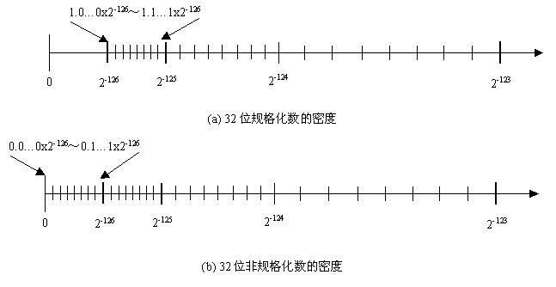
Representation for Denorms
1.0…0x2⁻¹²⁶~ 1.1…1x2⁻¹²⁶
GAP
0
2⁻¹²⁶
2⁻¹²⁵
2⁻¹²⁴
2⁻¹²³
Normalized numbers
0.0…0x2⁻¹²⁶~ 0.1…1x2⁻¹²⁶
0
2⁻¹²⁶
2⁻¹²⁵
2⁻¹²⁴
2⁻¹²³
Denorms
(-1)^{s}×0.xx…x ×2⁻¹²⁶
Notes:
As we know, in IEEE standard, normalized numbers are those with the form: +/- 1.aa…a x 2^{bb…b}, where aa…a can be anything(from 00…0 to 11…1), bb…b can be from 00…01 ( the value is 1-127=-126) to 11…10 (the value is 254-127=127). Considering positive number, the smallest number is 1.00…0 x 2⁻¹²⁶ . Between 0 and the smallest number there is a big gap. IEEE use the combination of exponent=00…0 and significand=nonzero to fill in this gap. These number are called denormalized numbers. We briefly call them denorms. In denorm form, the exponent is always 00…0, and no implicit leading 1, the significand is nonzero bit pattern. It means denormalized numbers have form of +/- 0.aa…a x 2⁻¹²⁶ , here aa…a can be 0.00…01, 0.000…10, ……., 0.11…1.
Any questions about that?
There are a lot of things you should think about here. Like 1….,2…..3…..

Slide 41
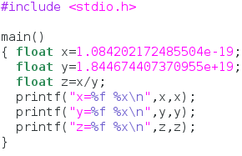

非规格化浮点数举例
当结果为 0.1x2⁻¹²⁶ 时，是用非规格化数表示还是近似为0？
以下程序试图计算 2⁻⁶³/2⁶⁴=2⁻¹²⁷
计算器
2⁻⁶³
2⁶⁴
讨论问题：
计算器上算的准确吗？
为什么 x 输出为 0？
为什么 y 的输出发生变化？
为什么x、y、z用%x输出为0？
Z 输出为 0 说明了什么？
如下赋初值对否？
float x=0x20000000;
float y=0x5f800000;

Slide 42
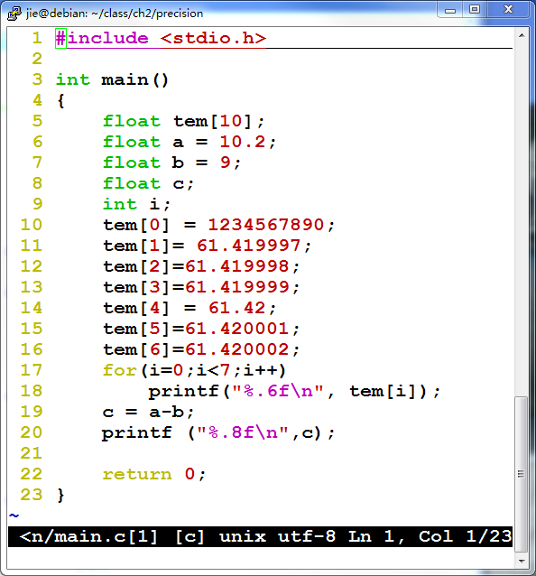
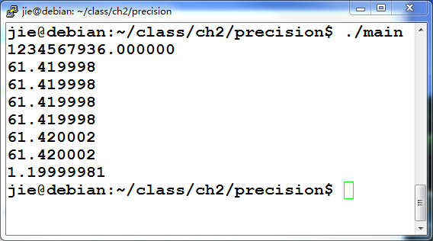
关于浮点数精度的一个例子
61.419998和61.420002是两个可表示数，两者之间相差0.000004。当输入数据是一个不可表示数时，机器将其转换为最邻近的可表示数。
单精度浮点数的有效位数为7

Slide 43
第一讲小结
在机器内部编码后的数称为机器数，其值称为真值
定义数值数据有三个要素：进制、定点/浮点、编码
整数的表示
无符号数：正整数，用来表示地址等；带符号整数：用补码表示
C语言中的整数
无符号数：unsigned int ( short / long)；带符号数： int ( short / long)
浮点数的表示
符号；尾数：定点小数；指数（阶）：定点整数（基不用表示）
浮点数的范围
正上溢、正下溢、负上溢、负下溢；与阶码的位数和基的大小有关
浮点数的精度：与尾数的位数和是否规格化有关
浮点数的表示（IEEE 754标准）：单精度SP（float）和双精度DP（double）
规格化数(SP)：阶码1~254，尾数最高位隐含为1
“零” (阶为全0，尾为全0)
∞ (阶为全1，尾为全0)
NaN (阶为全1，尾为非0)
非规格化数 (阶为全0，尾为非0，隐藏位为0)
十进制数的表示：用ASCII码或BCD码表示

